Slide 1


Informacja o stanie rolnictwa w Gminie Sępólno Krajeńskie za 2020 rok
Sępólno Krajeńskie 30 czerwca 2021 r.
Wydział Dowodzenia
i Operacji Morskich

Slide 2

Informacja o stanie rolnictwa w Gminie Sępólno Krajeńskie
Wg danych ewidencji gruntów i budynków prowadzonej przez Starostę Sępoleńskiego na dzień
1 stycznia 2021 r. powierzchnia Gminy Sępólno Kraj. wynosi 22.912 ha (229 km²), z tego użytki rolne 13.400 ha (134 km²),
a lesistość została określona na poziomie 29.2 % powierzchni Gminy.

Slide 3
Informacja o stanie rolnictwa w Gminie Sępólno Krajeńskie
Powierzchnia gruntów w Gminie Sępólno Krajeńskie wg stanu na dzień 1 stycznia 2018 roku (w ha)
 | Razem | Grunty orne | Sady | Łąki | Pastwiska | Lasy i grunty zadrzewione i zakrzewione | pozostałe grunty
Miasto | 656 | 201 | 2 | 8 | 14 | 73 | 358
Obszary wiejskie | 22.256 | 11.304 | 4 | 1.202 | 659 | 6.616 | 2.471
Razem | 22.912 | 11.505 | 6 | 1.210 | 673 | 6.689 | 2.829

Slide 4

Informacja o stanie rolnictwa w Gminie Sępólno Krajeńskie
W Gminie Sępólno Krajeńskie istnieje 829 gospodarstw rolnych, których właścicielami są osoby fizyczne i 27 gospodarstw rolnych osób prawnych. Ponadto na terenie gminy działa bardzo wiele podmiotów posiadających mniej niż hektar przeliczeniowy (ok. 1.500), jednak wg definicji nie są one traktowane jako gospodarstwo rolne.
Przeciętna wielkość gospodarstwa w naszej Gminie wynosi ok. 16 ha.

Slide 5
Informacja o stanie rolnictwa w Gminie Sępólno Krajeńskie
Struktura gospodarstw należących do osób fizycznych
Obszar | 1 – 5 ha | 5 – 15 ha | 15 – 30 ha | 30 – 50 ha | 50 – 100 ha | pow. 100 ha
Osoby fizyczne | 349 342 (-7) | 220 221 (+1) | 151 155 (+4) | 56 52 (-4) | 43 44 (+1) | 15 15 (bz)
Struktura gospodarstw należących do osób prawnych
Obszar | 1 – 5 ha | 5 – 15 ha | 15 – 30 ha | 30 – 50 ha | 50 – 100 ha | pow. 100 ha
Osoby prawne | 10 10 (bz) | 3 4 (+1) | 4 4 (bz) | 1 2 (+1) | 5 5 (bz) | 3 2 (-1)

Slide 6
Informacja o stanie rolnictwa w Gminie Sępólno Krajeńskie
Nasza Gmina charakteryzuje się niezbyt sprzyjającymi warunkami do prowadzenia działalności rolniczej i jej rozwoju. Praktycznie co roku mamy do czynienia ze zjawiskami przyrodniczymi, które negatywnie wpływają na rolnictwo:
wiosenne przymrozki, grad, susza, ujemne skutki
przezimowania;
Ubiegły rok był rokiem w którym na terenie naszej Gminy nie wystąpiły żadne niekorzystne zjawiska atmosferyczne dla rolnictwa.

Slide 7
Informacja o stanie rolnictwa w Gminie Sępólno Krajeńskie
Nawałnica mająca miejsce w sierpniu 2017 roku spowodowała poważne straty w lasach stanowiących własność Skarbu Państwa jak i osób fizycznych. Skutki nawałnicy w skali kilkudziesięciu nadleśnictw na Pomorzu i Kujawach to prawie 10 mln m³ powalonych i połamanych drzew, niemal 120 tys. ha uszkodzonych lasów, w tym 39,2 tys. ha do całkowitego odnowienia.
W odniesieniu do Gminy Sępólno Krajeńskie lasów będących własnością osób fizycznych to zniszczeniu uległo w różnym stopniu około 110 ha lasów co stanowi 17 % lasów tej kategorii.
Do końca roku 2020 odnowiono 14.96 ha powierzchni leśnej (odnowienia sztuczne). Z kolei w wyniku sukcesji naturalnej odnowiono około 5 ha lasów.
Koszt odnowienia 1 ha lasu wynosi około 6 – 7 tysięcy złotych.

Slide 8
Informacja o stanie rolnictwa w Gminie Sępólno Krajeńskie
Źródło: IUNG Puławy
Kategorie glebowe zostały opracowane przez IUNG w Puławach i określają podatność gleb na suszę.
I – gleby bardzo lekkie (bardzo podatne na suszę);
II – gleby lekkie (podatne);
III – gleby średnie (średnio podatne);
IV – gleby ciężkie (mało podatne).
Kategorie glebowe na terenie Gminy Sępólno Krajeńskie (ha).
 | I | % | II | % | III | % | IV | %
Sępólno Krajeńskie | 2938.53 | 24,18 | 8.916,74 | 73,38 | 268,97 | 2,21 | 27.,06 | 0,22

Slide 9
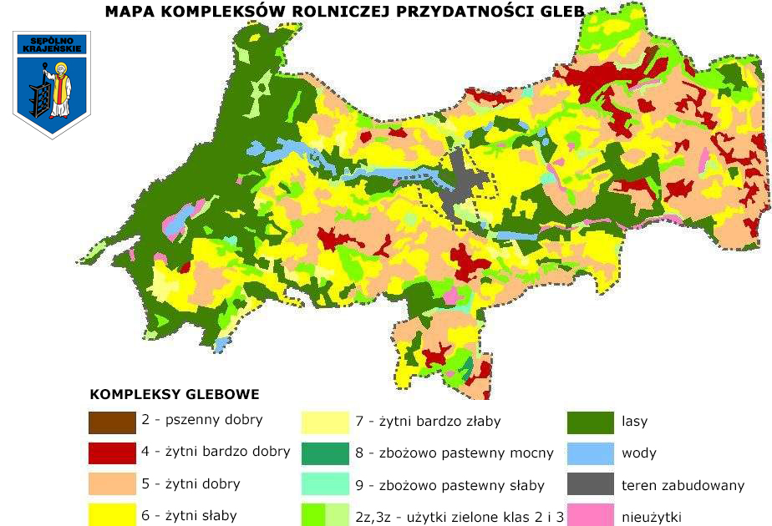
Informacja o stanie rolnictwa w Gminie Sępólno Krajeńskie

Slide 10
Informacja o stanie rolnictwa w Gminie Sępólno Krajeńskie
Przeważającą produkcją roślinną w naszej Gminie jest produkcja zbóż i stanowi ona około 2/3 wszystkich zasiewów.
Bardzo duże obszary zajmują obszary rolne zajmują zasiewy rzepaku, kukurydzy w szczególności na ziarno oraz ziemniaków przemysłowych.
W związku z programami rolnośrodowiskowymi zwiększyła się powierzchnia zasiewów łubinu.
W 2020 roku stwierdzono powrót upraw buraka cukrowego na obszarze ok. 30 ha

Slide 11
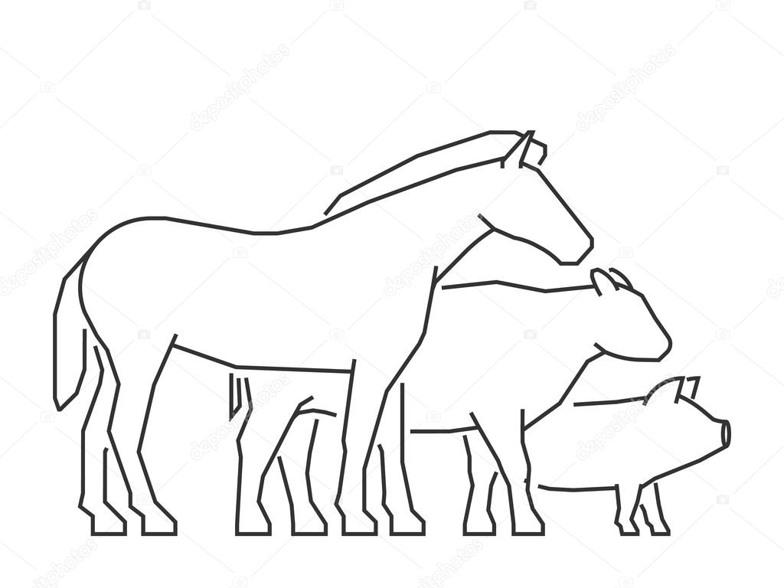
Informacja o stanie rolnictwa w Gminie Sępólno Krajeńskie
Produkcja zwierzęca to m.in. chów trzody chlewnej, bydła mięsnego oraz hodowla bydła mlecznego. Ogólny stan pogłowia zwierząt w Gminie szacowany jest na poziomie ok. 7.500 szt. bydła i ok. 20.000 szt. trzody chlewnej

Slide 12
Informacja o stanie rolnictwa w Gminie Sępólno Krajeńskie
Efektywna gospodarka rolna, to również sieć instytucjonalnego wspomagania rolnictwa, do którego zalicza się: instytucje finansowe działające na rzecz rolnictwa, szeroko rozumiane doradztwo rolnicze, edukację młodzieży i dorosłych w kierunkach rolniczych; pośrednio także podmioty gospodarcze zajmujące się zaopatrzeniem rolnictwa (zwłaszcza w maszyny, pasze, nawozy, materiał siewny), skupem i przetwórstwem płodów rolnych oraz świadczeniem usług na rzecz gospodarstw.

Slide 13
Informacja o stanie rolnictwa w Gminie Sępólno Krajeńskie
Na rzecz rolnictwa pracują także takie instytucje i inspekcje jak:
- Krajowy Ośrodek Wsparcia Rolnictwa (KOWR)
Agencja Restrukturyzacji i Modernizacji Rolnictwa (AR i MR)
- Kasa Rolniczego Ubezpieczenia Społecznego (KRUS)
- Kujawsko – Pomorski Ośrodek Doradztwa Rolniczego w
Minikowie,
- Inspekcja weterynaryjna
- Inspekcja ochrony roślin
- Stacja Chemiczno – Rolnicza

Slide 14
Informacja o stanie rolnictwa w Gminie Sępólno Krajeńskie
Gmina w sprawach dotyczących rolnictwa współpracuje także z organizacjami rolniczymi:
- Kujawsko – Pomorską Izbą Rolniczą,
- Gminnym Związkiem Rolników, Kółek i Organizacji
Rolniczych,
- Kołami Gospodyń Wiejskich,
- Gminną Spółką Wodną w Sępólnie.
Przedstawiciele tych organizacji biorą regularnie udział w posiedzeniach Komisji Rolnictwa, Leśnictwa i Ochrony Środowiska Rady Miejskiej w Sępólnie Kraj.

Slide 15
Informacja o stanie rolnictwa w Gminie Sępólno Krajeńskie
Na terenie gminy podatkiem rolnym objętych jest 481 podatników. Natomiast liczba podatników płacących podatek w formie łącznego zobowiązania pieniężnego to 3 086. W budżecie na 2020 rok z tego tytułu zaplanowane były dochody w wysokości 1 150 000,00 zł.
- Wpływy podatku rolnego od osób fizycznych do dnia 31 grudnia 2020 r. wyniosły 1 203 540,07 zł, co stanowi 104,66 % naliczonych i przewidywanych dochodów rocznych.
Na dzień 31 grudnia 2020 roku z ulgi inwestycyjnej skorzystało:
13 podatników na łączną kwotę 45 524,18 zł
57 podatników ze zwolnienia i ulgi z tytułu kupna gruntów na utworzenie lub poszerzenie gospodarstwa rolnego do 100 ha na łączną kwotę 37 101,05 zł.

Slide 16
Informacja o stanie rolnictwa w Gminie Sępólno Krajeńskie
Zaległości w podatku rolnym osób fizycznych na dzień 31 grudnia 2020 roku wyniosły łącznie 96 487,01 zł. w tym kwota 21 279,54 zł. dotyczy zaległości z lat ubiegłych, a kwota 75 207,47 zł. to zaległości bieżące.
Burmistrz Sępólna Krajeńskiego na podstawie ustawy „Ordynacja podatkowa” w 2020 r. umorzył na wnioski podatników zaległości w podatku rolnym na kwotę 1 128,00 zł.

Slide 17
Informacja o stanie rolnictwa w Gminie Sępólno Krajeńskie
Podatnikami podatku leśnego są właściciele lasów.
Stawka podatku od 1 ha lasu jest równa wartości pieniężnej 0,220 m³ drewna obliczonej wg średniej ceny sprzedaży drewna uzyskanej przez nadleśnictwa za pierwsze trzy kwartały 2019 r. i wynosiła 194,24 zł za m³.
339,7221 ha - powierzchnia lasów będących w posiadaniu osób fizycznych;
16 000,00 zł - planowane wpływy z tego tytułu;
Realizacja wpływów w kwocie 14 192,60 zł, co stanowiło 88,70 % przewidywanych dochodów rocznych.
780,21 zł - zaległości w podatku leśnym na dzień 31 grudnia 2020 r. (zaległości z lat ubiegłych wynoszą 272,61 zł., a kwota 507,60 zł. stanowi zaległość za rok 2020 r.).

Slide 18
Informacja o stanie rolnictwa w Gminie Sępólno Krajeńskie
Podatek rolny i leśny od osób prawnych:
100 000,00 zł – planowane dochody podatku rolnego od osób prawnych zostały ustalone według złożonych deklaracji w ilości 27 podatników.
76 464,72 zł - dochody z podatku rolnego, co stanowiło 76,46 % zaplanowanych dochodów w tym paragrafie.
34 042,00 zł - zaległości w podatku rolnym osób prawnych na dzień 31 grudnia 2020 r. (są to w całości zaległości za rok 2020).

Slide 19
Informacja o stanie rolnictwa w Gminie Sępólno Krajeńskie
190 000,00 zł - planowane dochody podatku leśnego od osób prawnych na 2020 rok.
184 636,00 zł – kwota zapłaconego podatku leśnego od osób prawnych co stanowi 97,18 %. przewidywanych wpływów ujętych w rocznym planie.
Zaległości na 31.12.2020 r. wyniosły 0 zł

Slide 20
Informacja o stanie rolnictwa w Gminie Sępólno Krajeńskie
Akcyza za paliwo w 2020 roku.
- 1 zł – kwota dopłaty do 1 litra oleju napędowego;
100 l/ha użytków rolnych – limit zwrotu;
30 l/szt. DJP
100 zł – kwota dopłaty do 1 ha użytków rolnych;
30 zł – do 1 szt. DJP (bydło)
636 szt. – ilość wydanych decyzji;
1 167 534,52 – kwota wypłat.

Slide 21
Informacja o stanie rolnictwa w Gminie Sępólno Krajeńskie
Dziękuję za uwagę
Przy sporządzaniu niniejszej informacji korzystano z następujących źródeł:
- IUNG w Puławach,
- Starostwo Powiatowe w Sępólnie Krajeńskim,
- Zasoby własne Urzędu Miejskiego w Sępólnie Kraj.

